Slide 1

Hanger
전지적 소공 시점
201811002 최승호(조장)
201810913 김영재
201810972 이원민
201811003 최우석
201810898 고명세

Slide 2
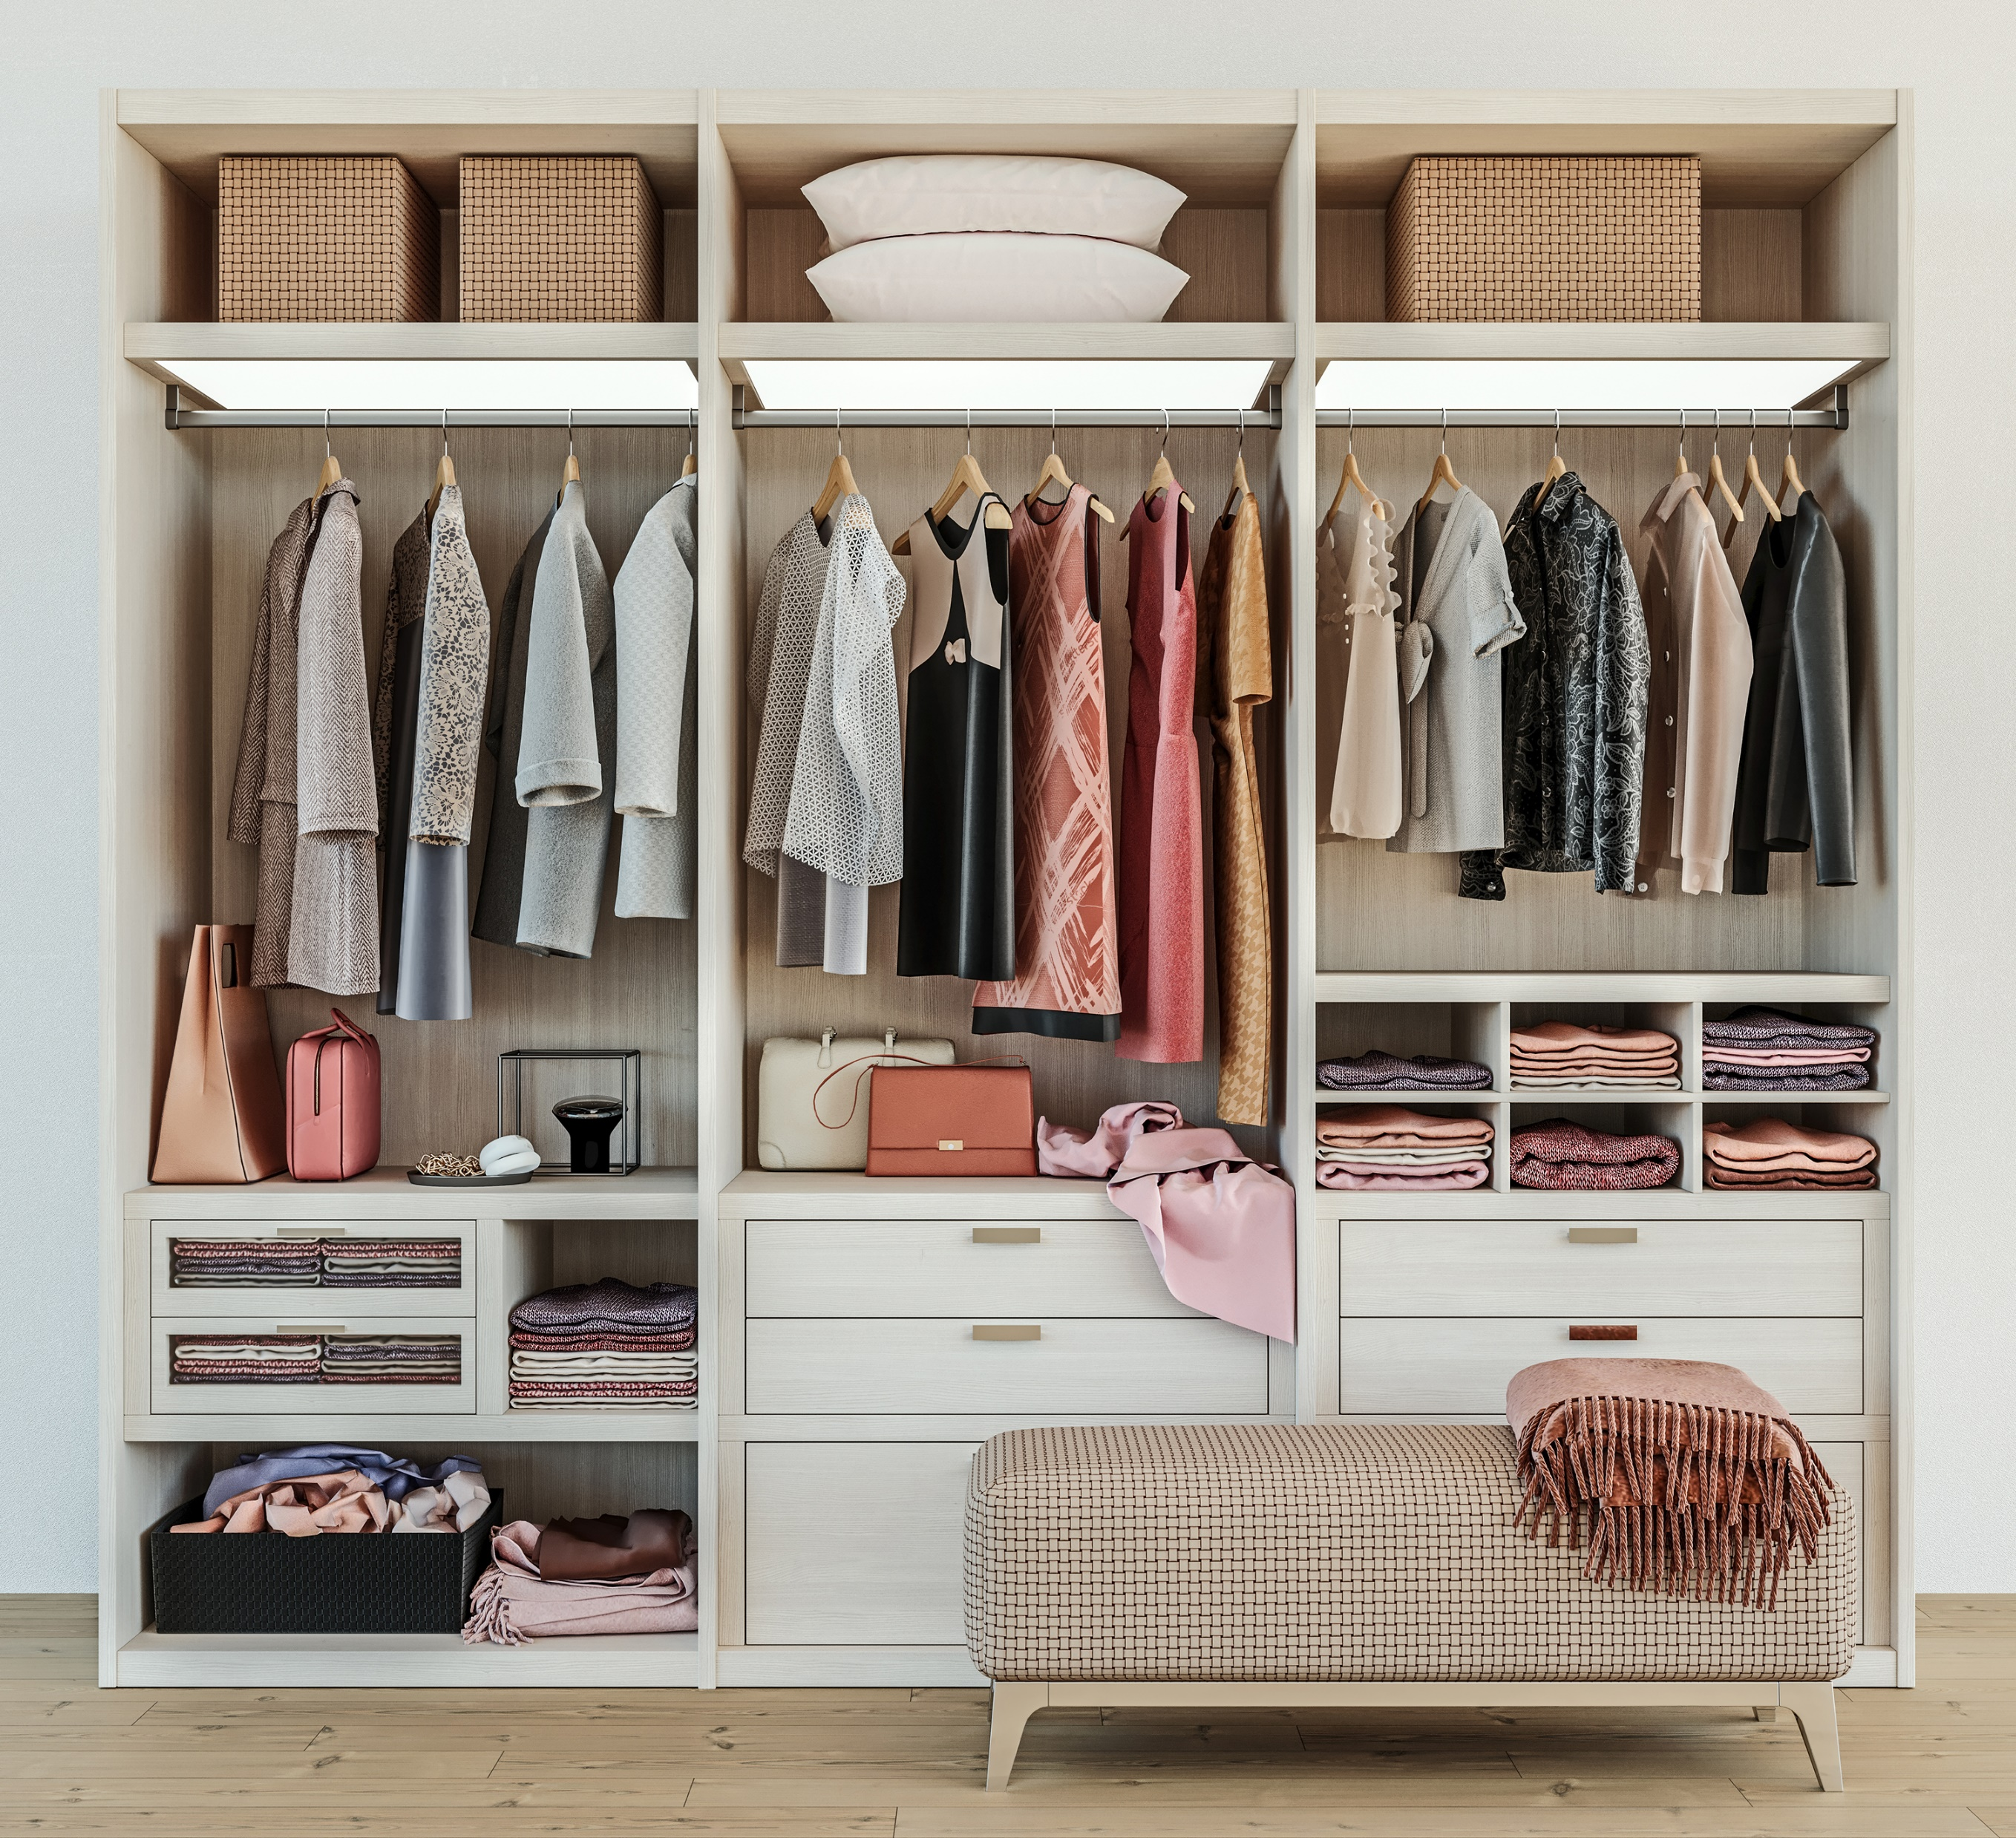
Hanger
전지적 소공 시점
201811002 최승호(조장)
201810913 김영재
201810972 이원민
201811003 최우석
201810898 고명세

Slide 3
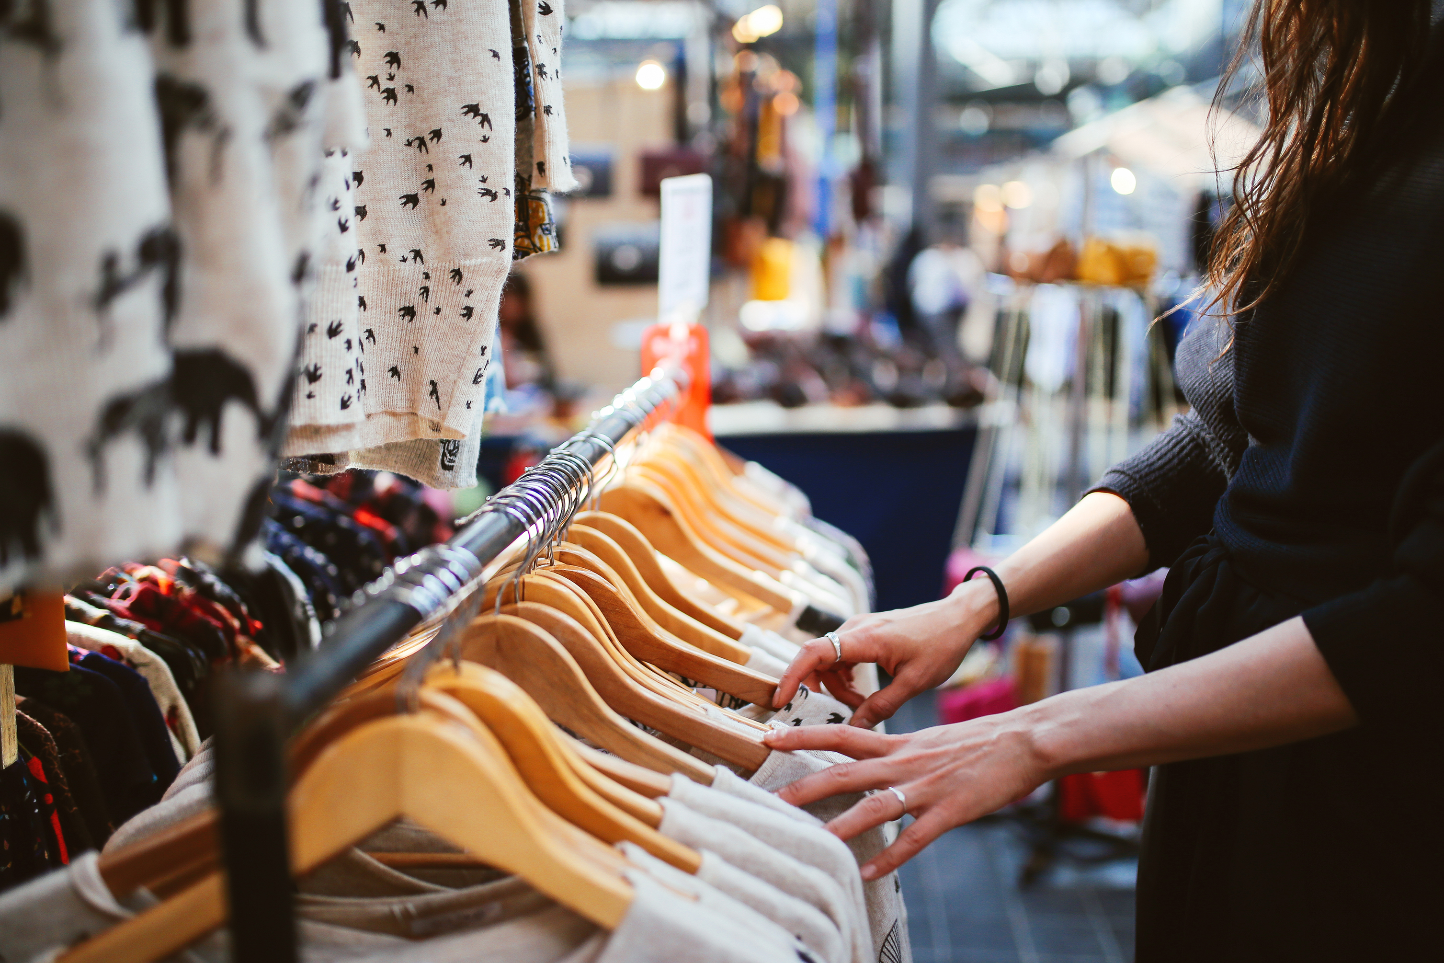
Hanger
전지적 소공 시점
201811002 최승호(조장)
201810913 김영재
201810972 이원민
201811003 최우석
201810898 고명세

Slide 4
Hanger
발표 순서 / 목차
발표 순서
01
02
03
04
요구사항 분석
설계 내용
구현 결과
프로젝트
고객 기능 요구사항
Class Diagram
시연 영상
어려웠던 부분
사용자 분석
Sequence Diagram
배우게 된 부분
유스케이스 목록

Slide 5

Hanger
01
요구사항 분석
고객 기능 요구사항
사용자 분석
유스케이스 목록

Slide 6





요구사항 분석
고객 기능 요구사항
고객 기능 요구사항
계절별 분류
카테고리별 분류
원하는 의류 검색
사진 및 태그 게시
날씨 정보 제공

Slide 7
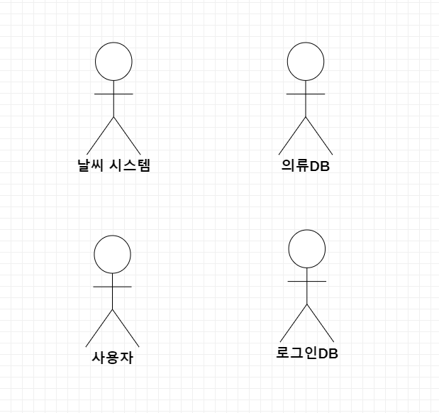
요구사항 분석
사용자 분석
사용자 분석
사용자 – 의류 관리 App을 사용하는 최상위 사용자
로그인 DB – 사용자 정보를 저장하는 액터
의류 DB – 의류 정보를 저장하는 액터
날씨 시스템 – 날씨 정보를 제공하는 액터

Slide 8
요구사항 분석
유스케이스 목록
유스케이스 목록
데이터 삽입/제거
의류 데이터 삽입 (필수 정보) : 의류 데이터를 이름, 카테고리와 함께 목록에 추가한다.
의류 데이터 삽입 (선택 정보 - 사진) : 의류 데이터를 사진과 함께 목록에 추가한다.
의류 데이터 삽입 (선택 정보 - 태그) : 의류 데이터를 태그와 함께 목록에 추가한다.
의류 데이터 제거 : 선택한 의류 데이터를 목록에서 제거한다.

Slide 9
요구사항 분석
유스케이스 목록
유스케이스 목록
데이터 수정
의류 이름 수정 : 선택한 의류의 이름 정보를 수정한다.
의류 카테고리 수정 : 선택한 의류의 카테고리 정보를 수정한다.
의류 사진 수정 : 선택한 의류의 사진을 수정한다.
의류 태그 수정 : 선택한 의류의 태그 정보를 수정한다.

Slide 10
요구사항 분석
유스케이스 목록
유스케이스 목록
데이터 조회
의류 데이터 조회 : 선택한 의류 정보를 제공한다 ( 사진, 이름, 카테고리, 태그 ).
의류 데이터 목록 조회 : 의류 목록 검색 빈도수를 내림차순으로 정렬하여 제공한다.
의류 이름 검색 : 찾고자 하는 의류를 이름으로 검색한다.
의류 카테고리 검색 : 찾고자 하는 의류를 카테고리로 검색한다.
의류 태그 검색 : 찾고자 하는 의류를 태그로 검색한다.

Slide 11
요구사항 분석
유스케이스 목록
유스케이스 목록
날씨 / 캘린더
날씨 정보 조회 : 특정 날짜의 날씨 정보를 조회한다.
의류 착용 사진 등록 : 캘린더에 의류 착용 사진을 등록한다.
의류 착용 사진 수정 : 캘린더에 의류 착용 사진을 수정한다.
의류 착용 사진 삭제 : 캘린더에 의류 착용 사진을 삭제한다.
의류 착용 사진 조회 : 캘린더에 의류 착용 사진을 조회한다.

Slide 12
요구사항 분석
유스케이스 목록
유스케이스 목록
회원정보
로그인 : 아이디와 패스워드를 통해 로그인한다.
회원가입 : 아이디, 패스워드, 이메일을 통해 회원가입한다.
로그아웃 : 사용자 로그아웃을 한다.
비밀번호 변경 : 사용자 비밀번호를 변경한다.
닉네임 변경 : 사용자 닉네임을 변경한다.

Slide 13
Hanger
02
설계 내용
Class Diagram
Sequence Diagram

Slide 14
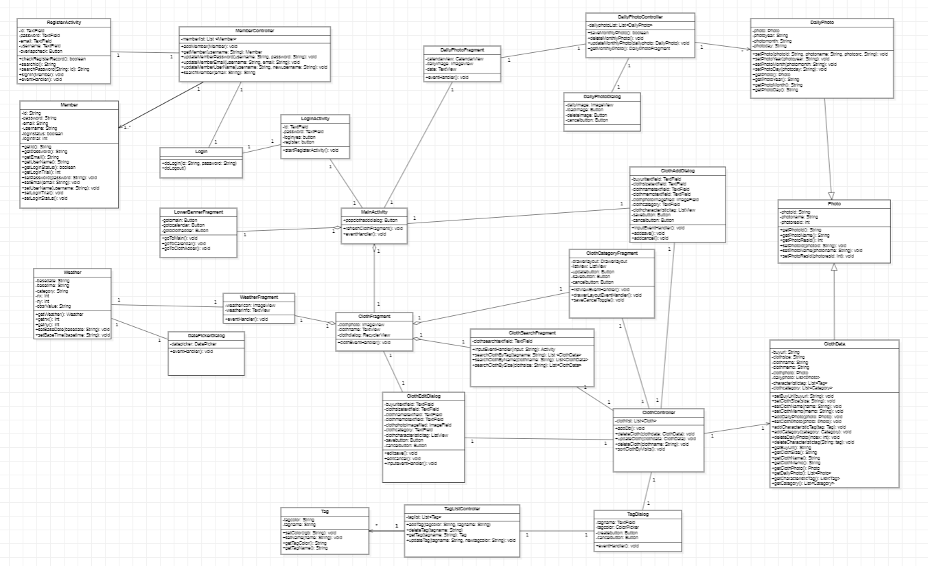
설계 내용
클래스 다이어그램
전체 클래스 다이어그램

Slide 15
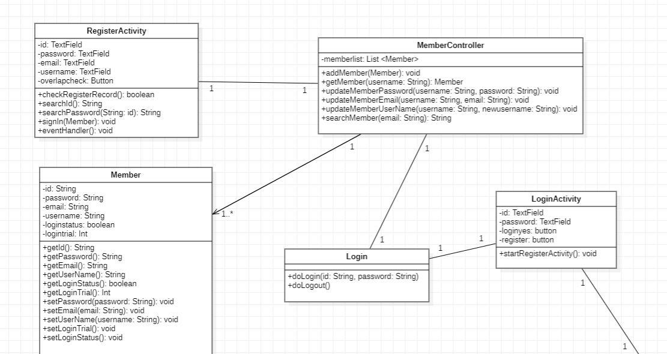
설계 내용
클래스 다이어그램
로그인 / 회원가입

Slide 16
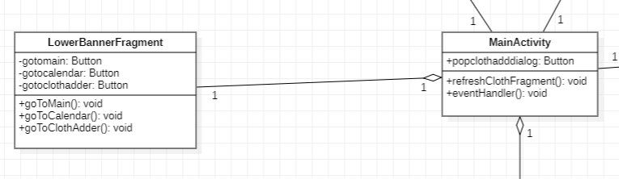
설계 내용
클래스 다이어그램
메인 화면 / 하단 배너

Slide 17
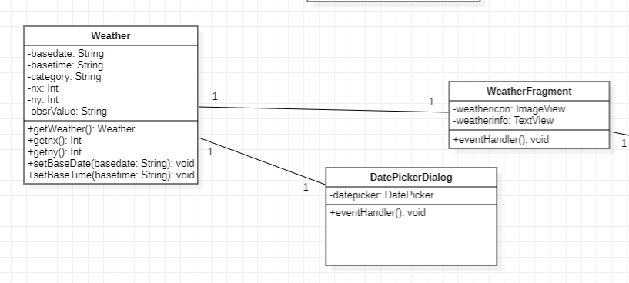
설계 내용
클래스 다이어그램
날씨정보

Slide 18
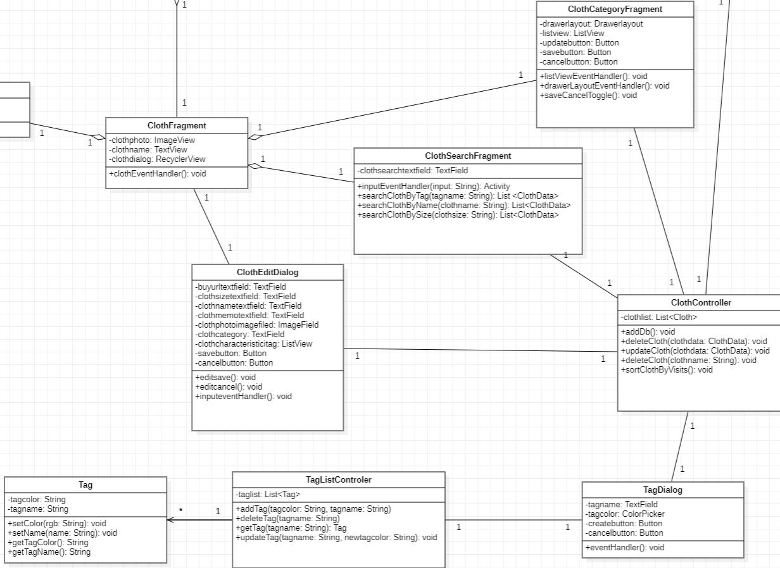
설계 내용
클래스 다이어그램
의류 카테고리 / 검색 / 태그 / 편집

Slide 19
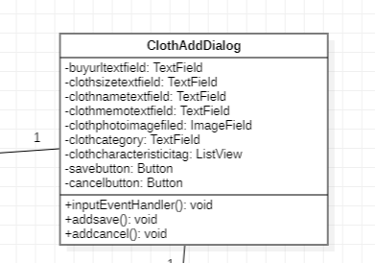
설계 내용
클래스 다이어그램
의류 데이터 추가

Slide 20
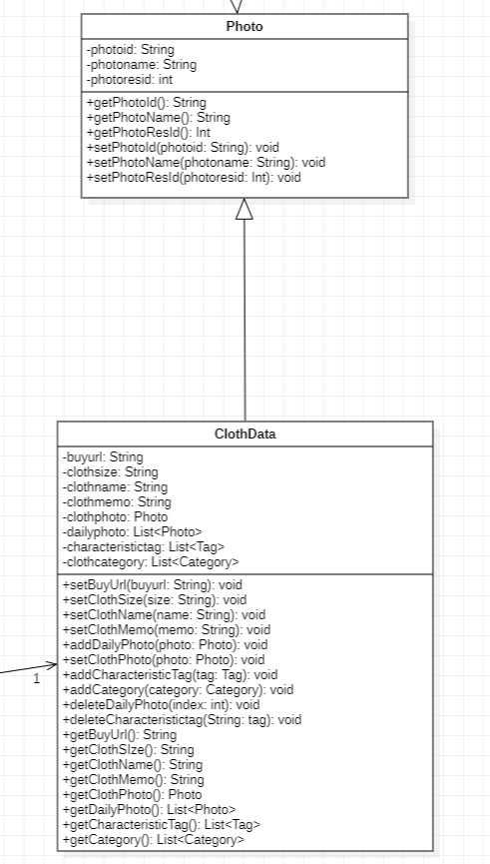
설계 내용
클래스 다이어그램
의류 데이터 / 사진

Slide 21
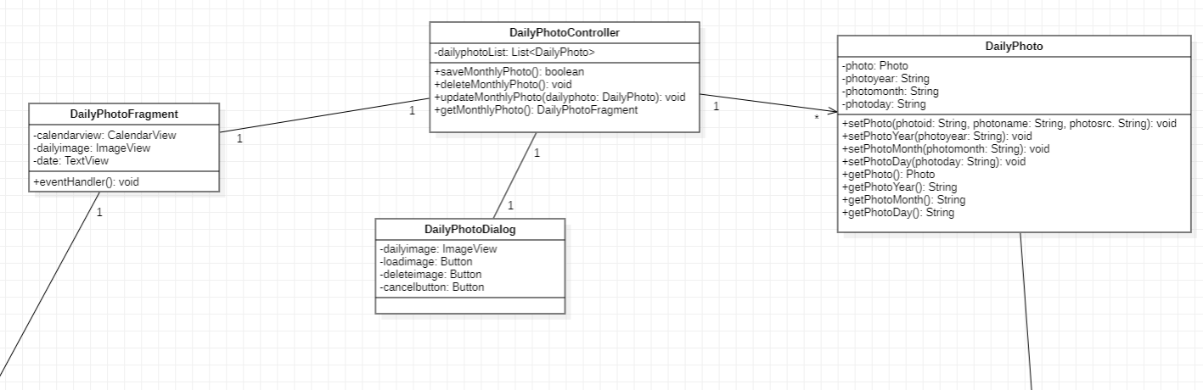
설계 내용
클래스 다이어그램
캘린더 / 데일리포토

Slide 22
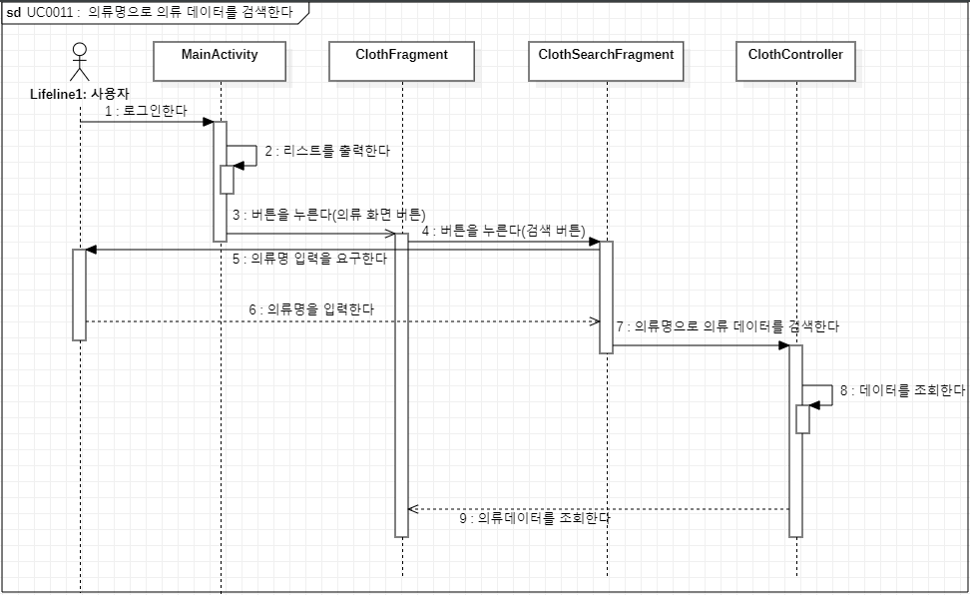
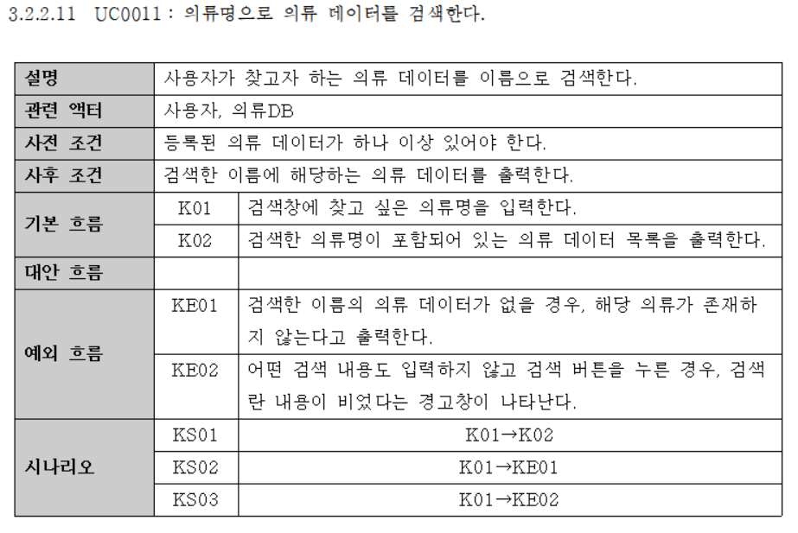
설계 내용
클래스 다이어그램
시퀀스 다이어그램

Slide 23
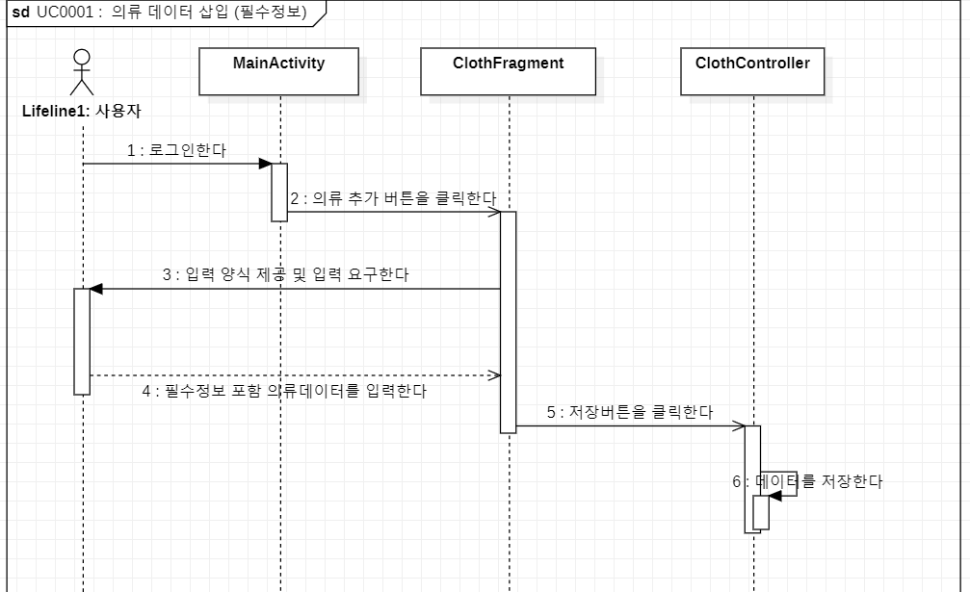
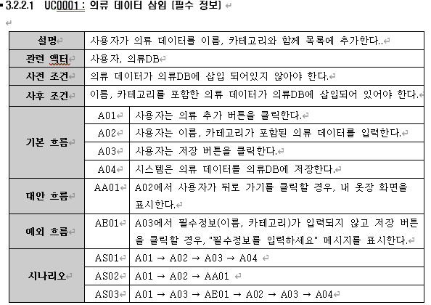
설계 내용
클래스 다이어그램
시퀀스 다이어그램
- 의류 데이터 삽입

Slide 24
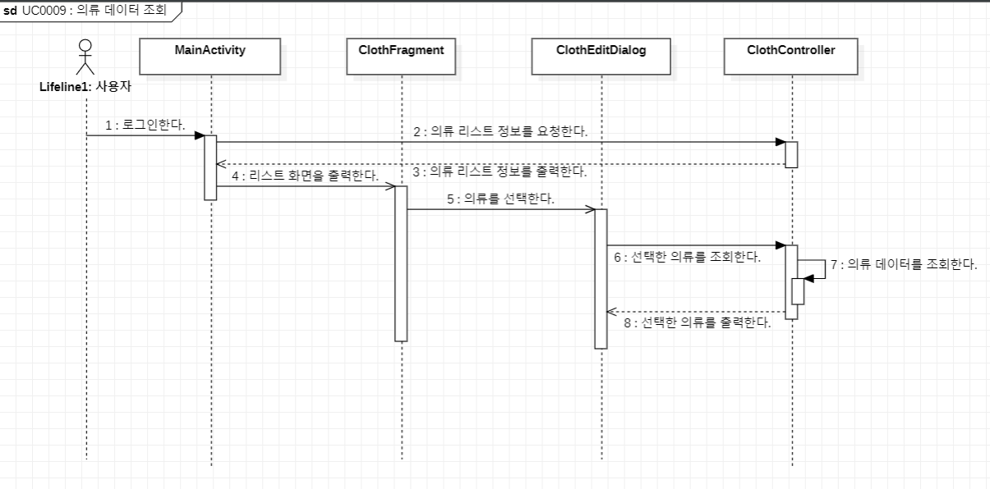
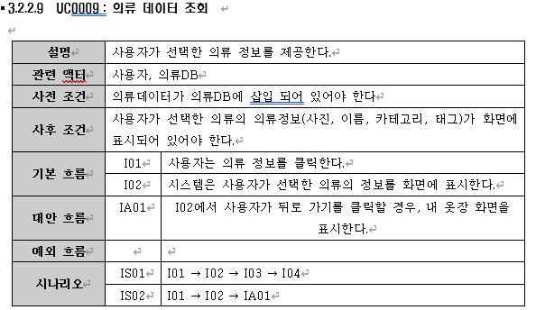
설계 내용
클래스 다이어그램
시퀀스 다이어그램
- 의류 데이터 조회

Slide 25
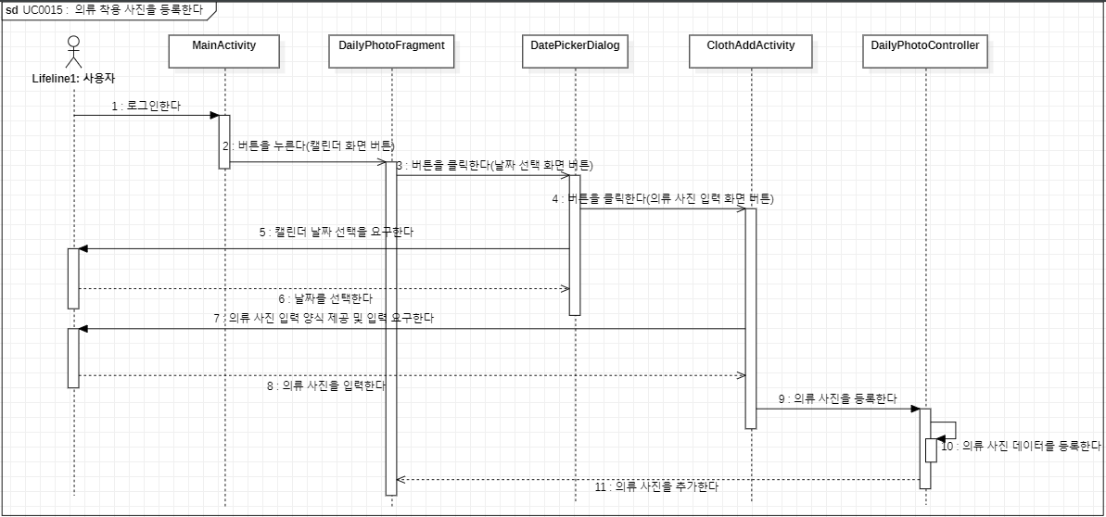
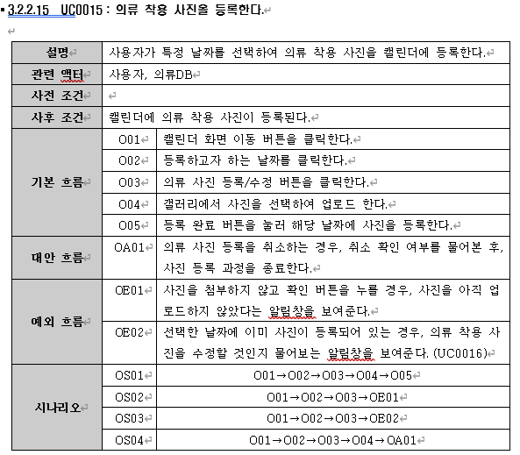
설계 내용
클래스 다이어그램
시퀀스 다이어그램
- 캘린더 사진 등록

Slide 26
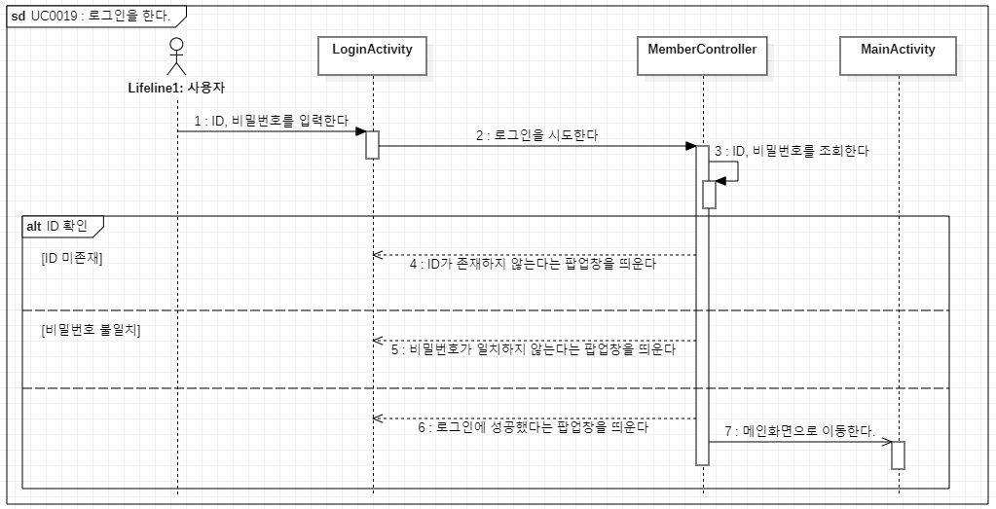
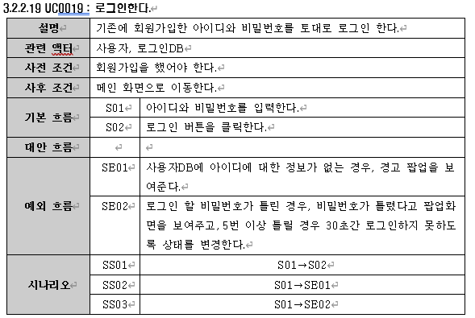
설계 내용
클래스 다이어그램
시퀀스 다이어그램
- 로그인

Slide 27
Hanger
03
구현 결과
시연 영상
Hanger

Slide 28
구현 결과
시연 영상
의류 데이터 삽입

Slide 29
구현 결과
시연 영상
의류 데이터 조회

Slide 30
구현 결과
시연 영상
캘린더 사진 등록

Slide 31
구현 결과
시연 영상
로그인

Slide 32
Hanger
04
프로젝트 Feedback
어려웠던 부분
배우게 된 부분

Slide 33
프로젝트 Feedback
어려웠던 부분
어려웠던 부분

Slide 34
프로젝트 Feedback
배우게 된 부분
배우게 된 부분

Slide 35
감사합니다

Slide 36
마지막
기여 비율
조원별 기여 비율
학번 | 이름 | 비율
201811002 | 최승호 | 30%
201810913 | 김영재 | 17.5%
201810972 | 이원민 | 17.5%
201811003 | 최우석 | 17.5%
201810898 | 고명세 | 17.5%

